Slide 1
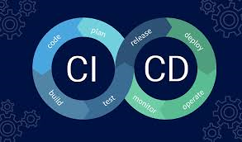

CI / CD avec Jenkins
Faculté des sciences Ain chock
Master
Sciences des Données, Génie Logiciel & Réseau
Outils et technologies pour la réalisation des logiciels
Oumaima Elkhalfi

Slide 2
CI / CD
FONCTIONNEMENT
INTRODUCTION
JENKINS
CONCLUSION
Notes:
On va parler de l'automatisation du déploiement logiciel à travers l'approche CI/CD et l'outil Jenkins.

Slide 3




Introduction
Contexte
Défi
DevOps
Objectif
Importance de livrer des logiciels rapidement et avec une haute qualité.
Montrer comment l'automatisation avec Jenkins facilite l'intégration et le déploiement continu.
Automatiser les processus de développement pour réduire les erreurs et les délais.
Méthodologie qui rapproche les équipes de développement et d'opérations.
Notes:
On va parler de l'automatisation du déploiement logiciel à travers l'approche CI/CD et l'outil Jenkins.
Dans un contexte où les entreprises cherchent à livrer leurs applications plus rapidement tout en maintenant une haute qualité, l'automatisation joue un rôle crucial.
C'est là qu'interviennent les pratiques DevOps, qui visent à rapprocher les équipes de développement et d'opérations.
Dans cet exposé, nous allons découvrir comment les pipelines CI/CD permettent d'automatiser les processus d'intégration et de déploiement, et comment Jenkins, un outil open-source très populaire, facilite cette automatisation.

Slide 4
CI/CD
FONCTIONNEMENT
INTRODUCTION
JENKINS
CONCLUSION

Slide 5



CI / CD
C’est une pratique de développement logiciel rendue possible par l'automatisation.
Distribution Continue
Intégration Continue
Déploiement Continue

Slide 6
CI/CD
FONCTIONNEMENT
INTRODUCTION
JENKINS
CONCLUSION

Slide 7

Jenkins
Outil open Source d’automatisation des processus d’intégration continue et de déploiement continue .
Sa principale utilisation est de créer le pipeline CI/CD. Il permet d’effectuer l’intégration et le déploiement continus de manière automatique.
Possibilité d’utiliser des outils de conteneurisation comme Docker et Kubernetes avec Jenkins
La création d’un pipeline Jenkins repose sur la création d’un fichier nommé Jenkinsfile.
Notes:
Jenkinsfile: Il s’agit d’un fichier texte contenant toutes les étapes à suivre pour créer le pipeline.

Slide 8
CI /CD
FONCTIONNEMENT
INTRODUCTION
JENKINS
CONCLUSION

Slide 9

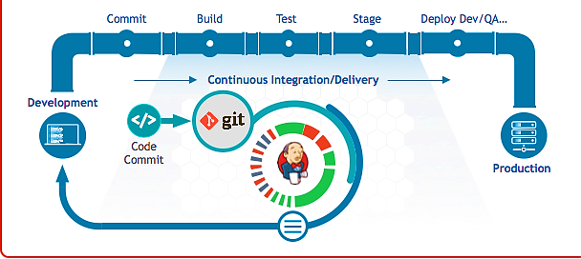





Fonctionnement de Jenkins
Notes:
Commit: Le développeur effectue une modification dans le code source et l'enregistre (commit) dans un dépôt de code versionné, généralement Git.
Build: Le système CI/CD (ici, Jenkins) récupère automatiquement les dernières modifications et lance la construction de l'application. Cela implique la compilation du code, la résolution des dépendances et la création d'un artefact exécutable (par exemple, un fichier JAR, WAR, etc.).
Test: L'artefact construit est soumis à une série de tests automatisés (unitaires, d'intégration, etc.) pour vérifier son bon fonctionnement et détecter d'éventuelles erreurs.
Stage: L'application est déployée dans un environnement de pré-production (staging) pour des tests supplémentaires, tels que des tests d'acceptation utilisateur ou des tests de performance.
Deploy Dev/QA...: L'application est déployée dans différents environnements (développement, qualification, etc.) pour être testée par les équipes concernées.
Production: Une fois que l'application a passé toutes les étapes de test avec succès, elle est déployée dans l'environnement de production, accessible aux utilisateurs finaux.

Slide 10



Fonctionnement de Jenkins
CI/CD avec Jenkins
Commit
Build
Test
Stage
Deploy
Action de valider du code source dans un dépôt (Git).
Processus de compilation du code en un artefact exécutable.
Exécution de tests unitaires, d'intégration et autres pour vérifier la qualité du code.
Environnement intermédiaire pour déployer et tester l'application avant la production..
Déploiement de l'app dans différents environnements (développement, qualité, etc.).
Notes:
Commit: Le développeur effectue une modification dans le code source et l'enregistre (commit) dans un dépôt de code versionné, généralement Git.
Build: Le système CI/CD (ici, Jenkins) récupère automatiquement les dernières modifications et lance la construction de l'application. Cela implique la compilation du code, la résolution des dépendances et la création d'un artefact exécutable (par exemple, un fichier JAR, WAR, etc.).
Test: L'artefact construit est soumis à une série de tests automatisés (unitaires, d'intégration, etc.) pour vérifier son bon fonctionnement et détecter d'éventuelles erreurs.
Stage: L'application est déployée dans un environnement de pré-production (staging) pour des tests supplémentaires, tels que des tests d'acceptation utilisateur ou des tests de performance.
Deploy Dev/QA...: L'application est déployée dans différents environnements (développement, qualification, etc.) pour être testée par les équipes concernées.
Production: Une fois que l'application a passé toutes les étapes de test avec succès, elle est déployée dans l'environnement de production, accessible aux utilisateurs finaux.

Slide 11

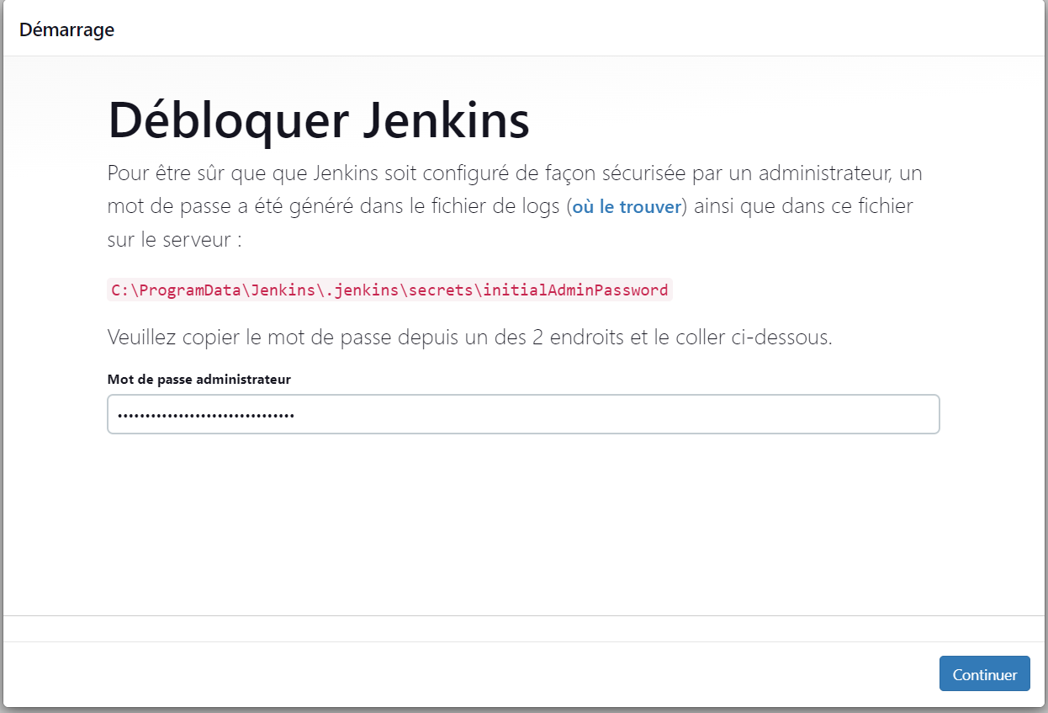
Fonctionnement de Jenkins
Notes:
Apres l’installation de jenkins
On passse à Créer le pipeline
Revenons au niveau du tableau de bord et cliquons sur Nouveau Item.

Slide 12
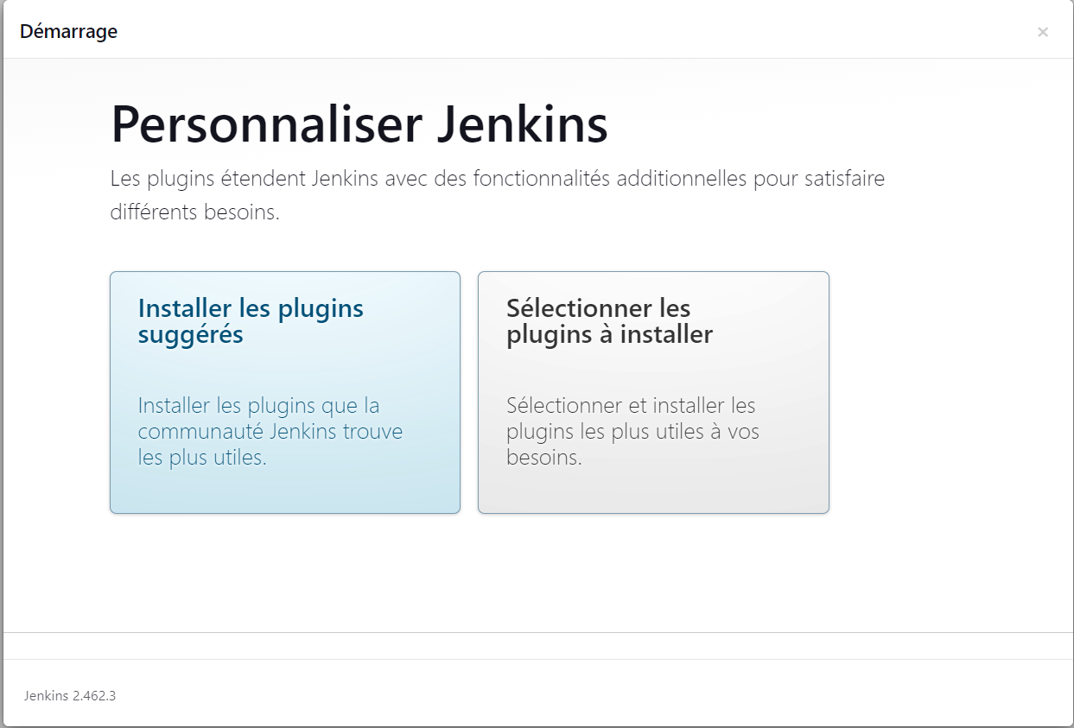
Fonctionnement de Jenkins
Notes:
Apres l’installation de jenkins
On passse à Créer le pipeline
Revenons au niveau du tableau de bord et cliquons sur Nouveau Item.

Slide 13
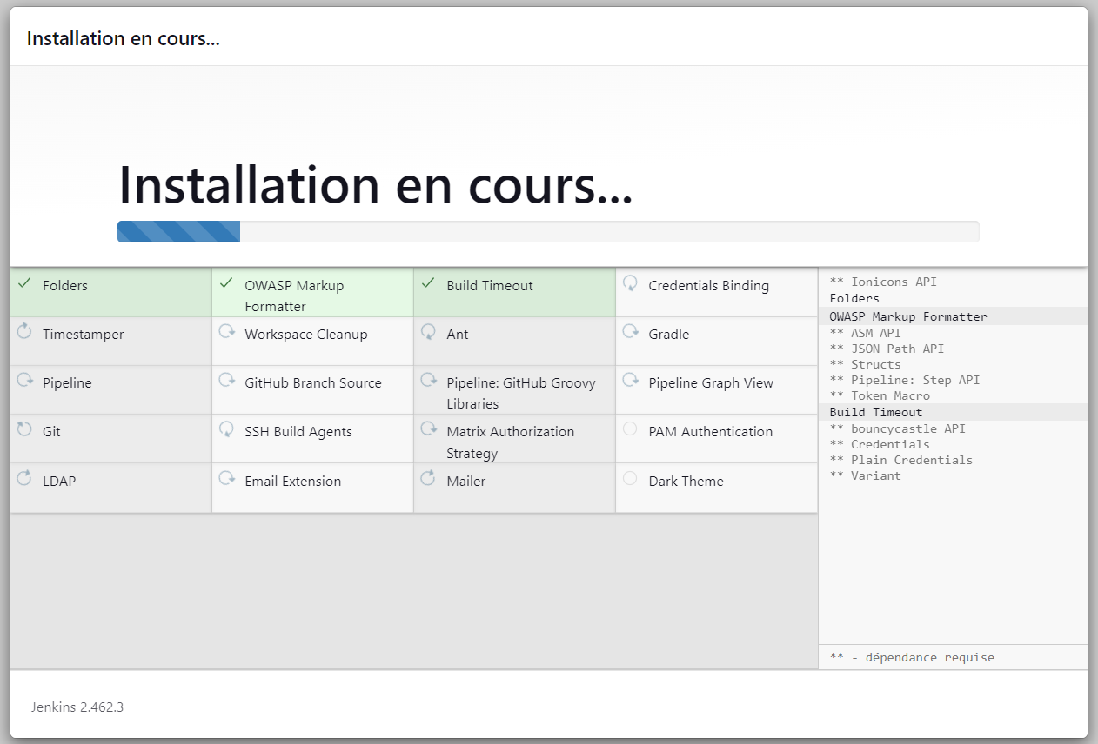
Fonctionnement de Jenkins
Notes:
Apres l’installation de jenkins
On passse à Créer le pipeline
Revenons au niveau du tableau de bord et cliquons sur Nouveau Item.

Slide 14
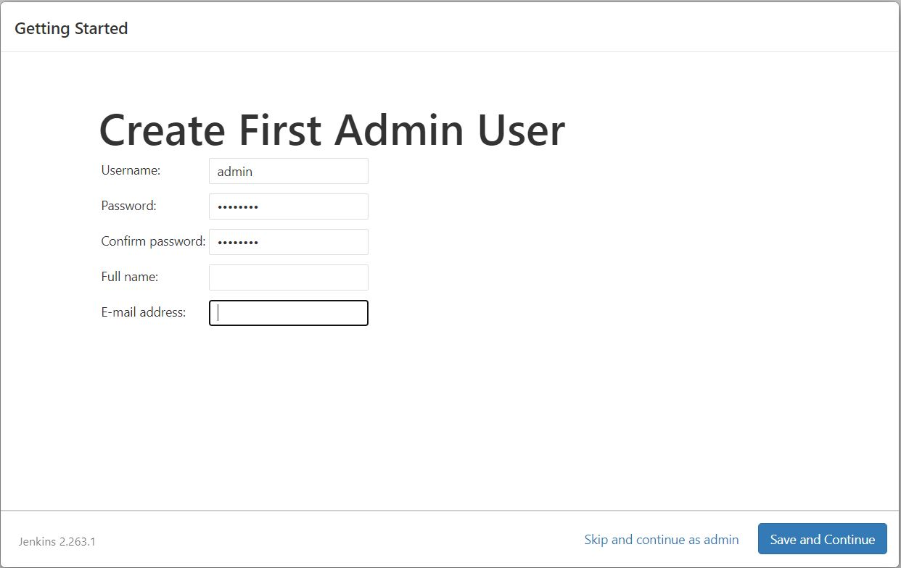
Fonctionnement de Jenkins

Slide 15
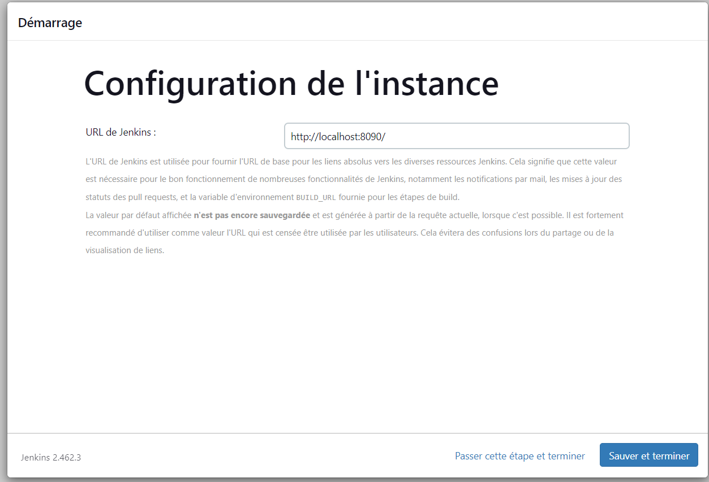
Fonctionnement de Jenkins
Notes:
Apres l’installation de jenkins
On passse à Créer le pipeline
Revenons au niveau du tableau de bord et cliquons sur Nouveau Item.

Slide 16
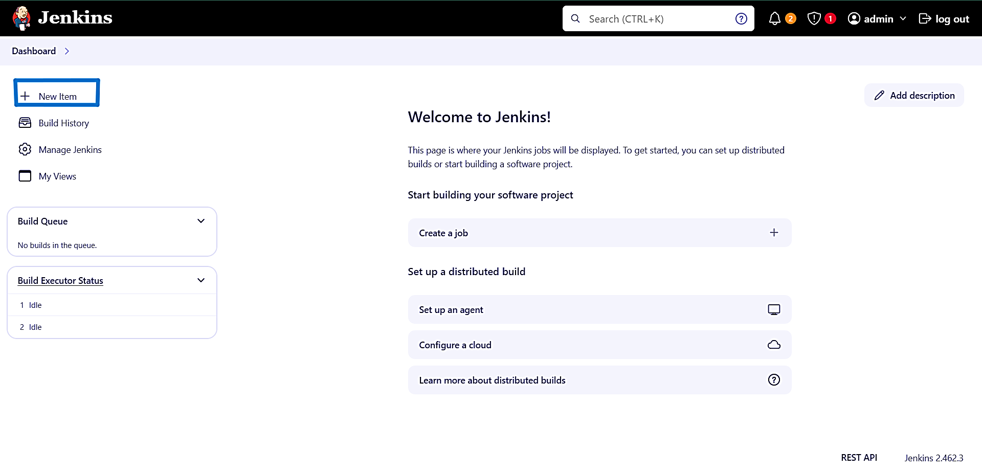
Fonctionnement de Jenkins
Notes:
Apres l’installation de jenkins
On passse à Créer le pipeline
Revenons au niveau du tableau de bord et cliquons sur Nouveau Item.

Slide 17
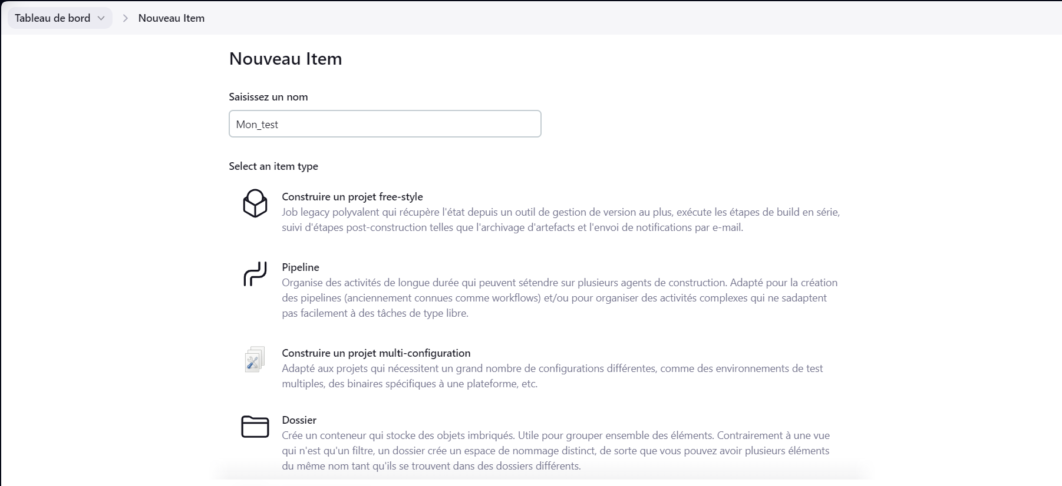
Fonctionnement de Jenkins
Notes:
Apres l’installation de jenkins
On passse à Créer le pipeline
Revenons au niveau du tableau de bord et cliquons sur Nouveau Item.

Slide 18
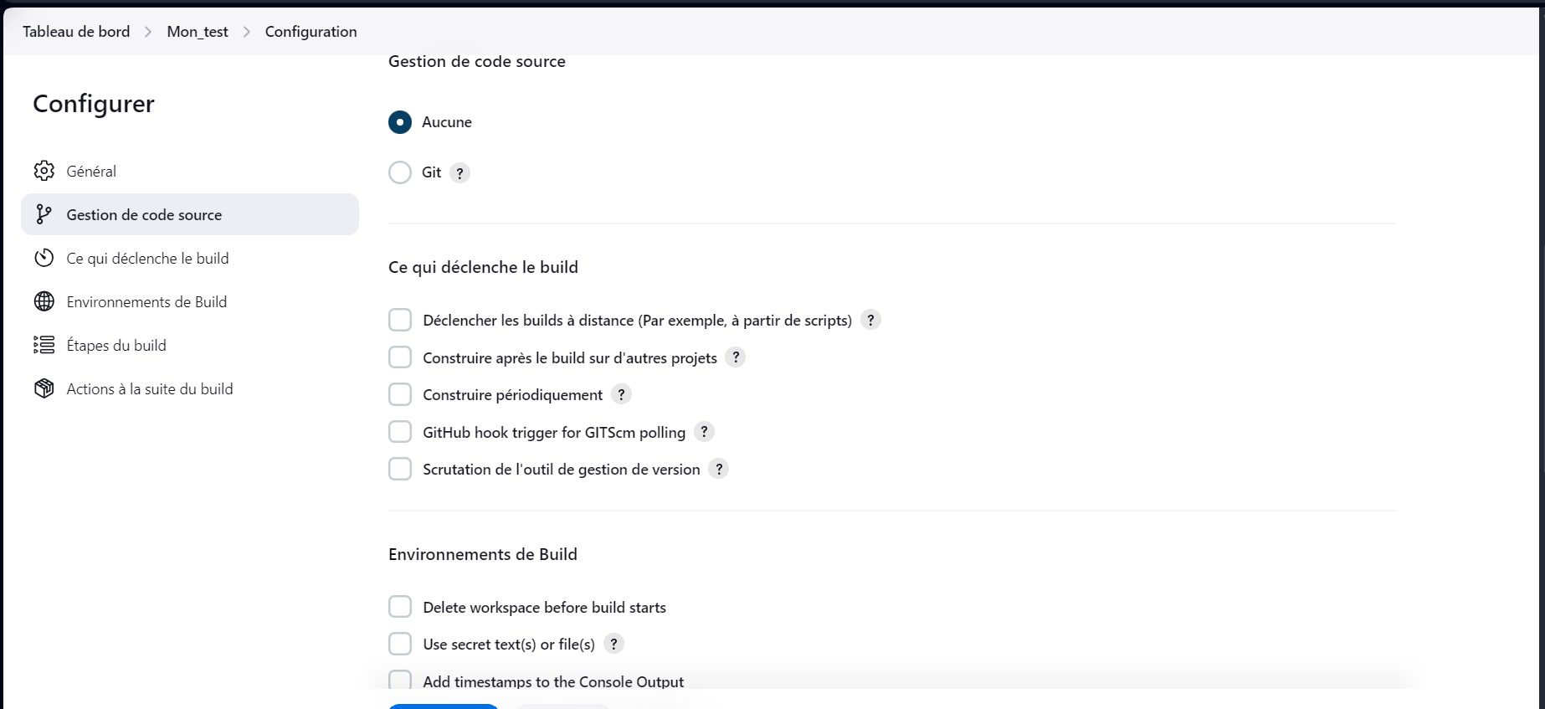
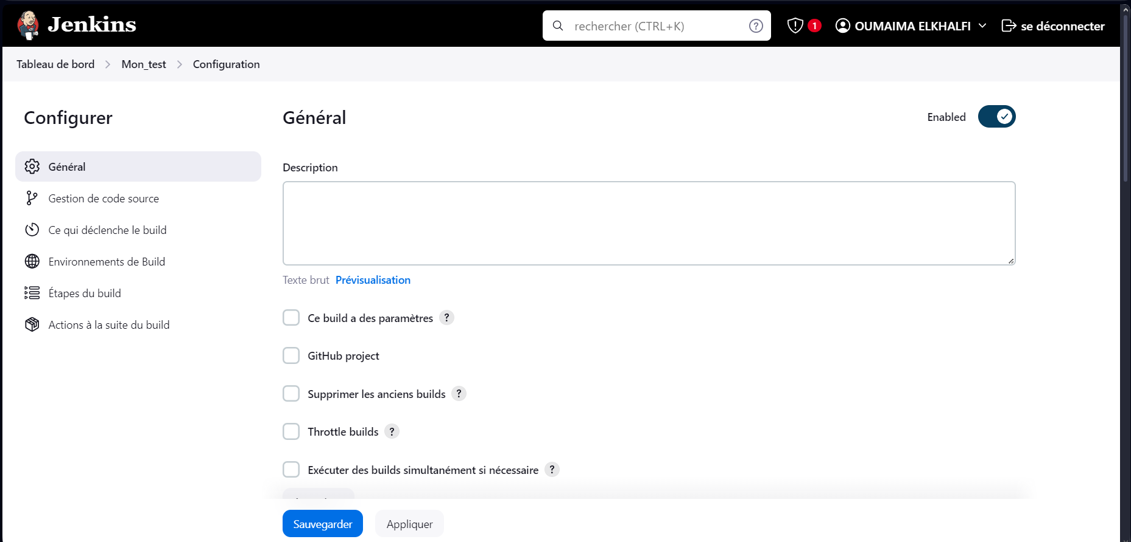
Fonctionnement de Jenkins
Notes:
. Dans Général, choisissons l’option GitHub project pour spécifier que notre projet de base se situe dans un répertoire GitHub. Il nous demande ensuite d’insérer le lien du projet. Nous allons prendre le lien mentionné sur votre navigateur lorsque l’on se trouve sur le répertoire de notre propre compte GitHub pour remplir cela.

Slide 19
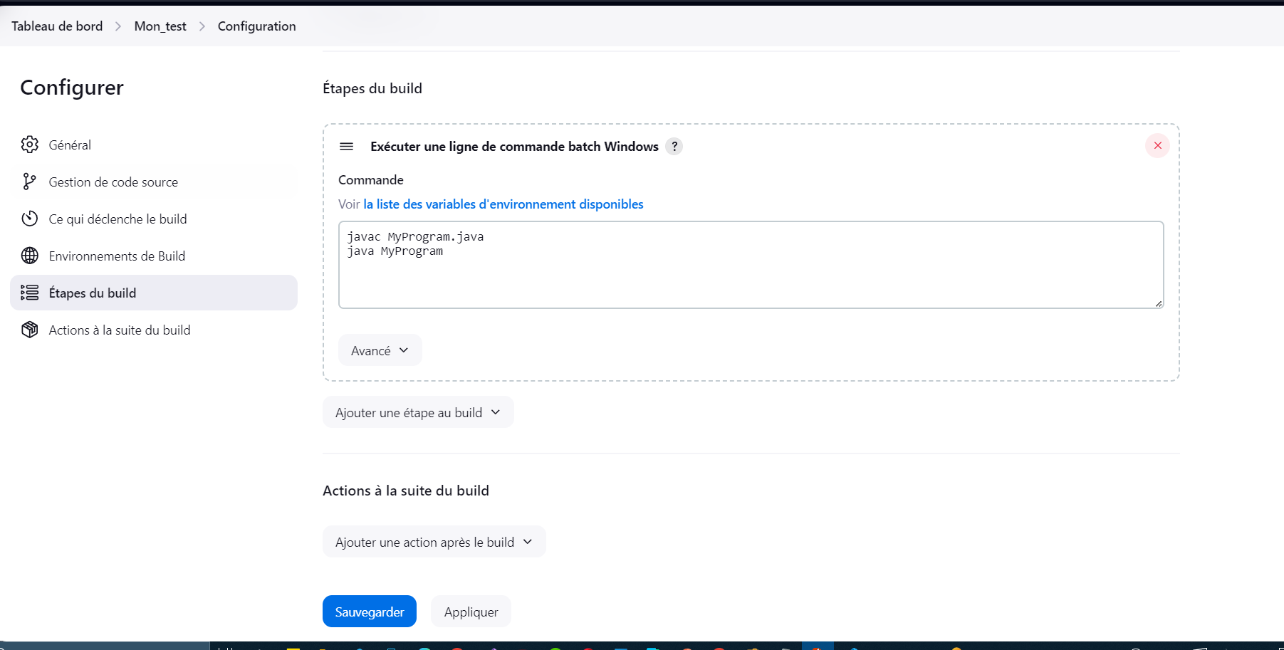
Fonctionnement de Jenkins
Notes:
Apres l’installation de jenkins
On passse à Créer le pipeline
Revenons au niveau du tableau de bord et cliquons sur Nouveau Item.

Slide 20
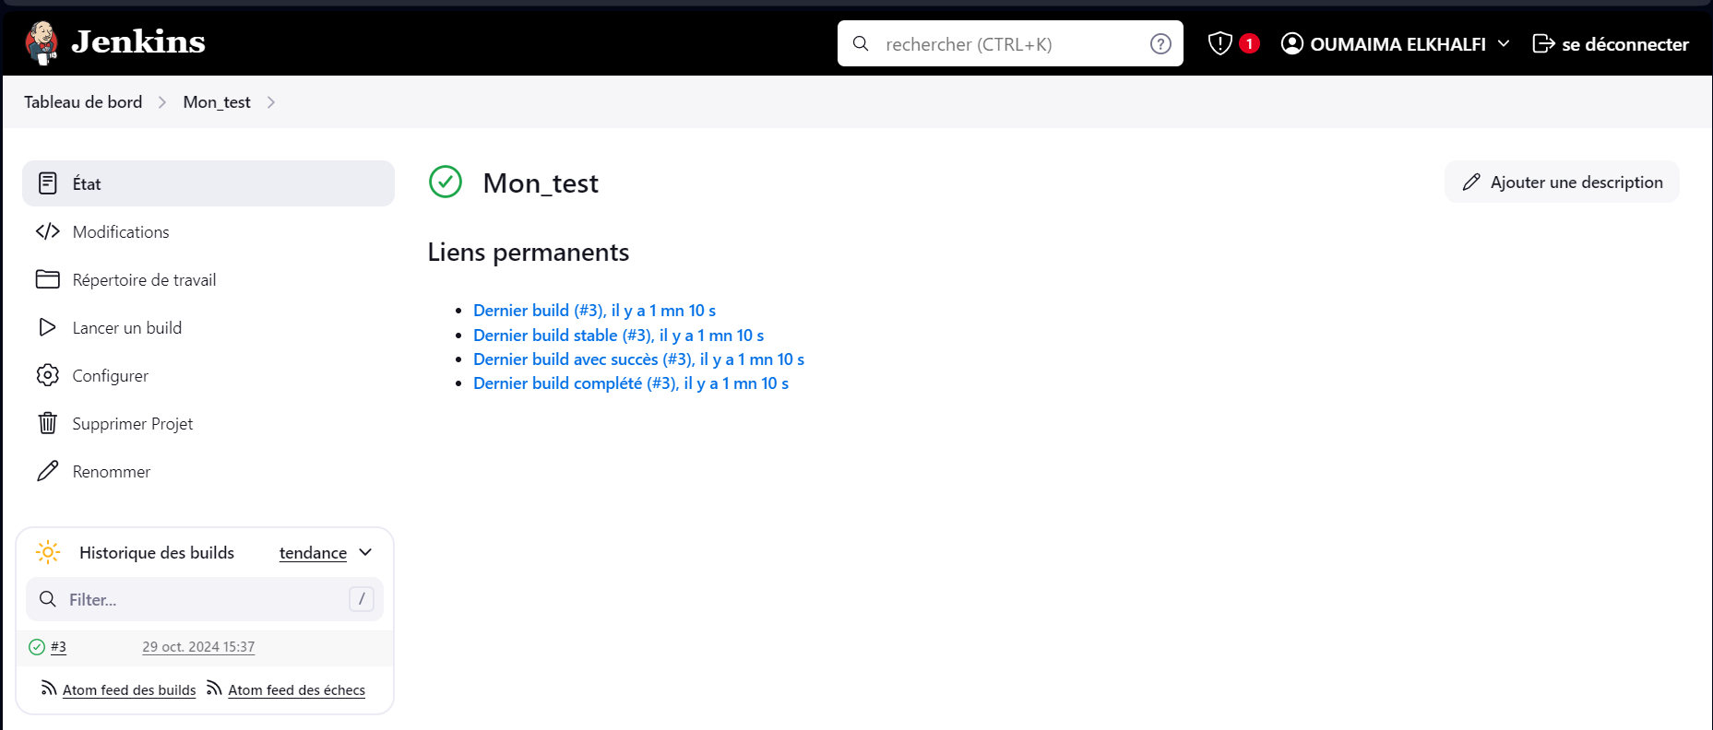
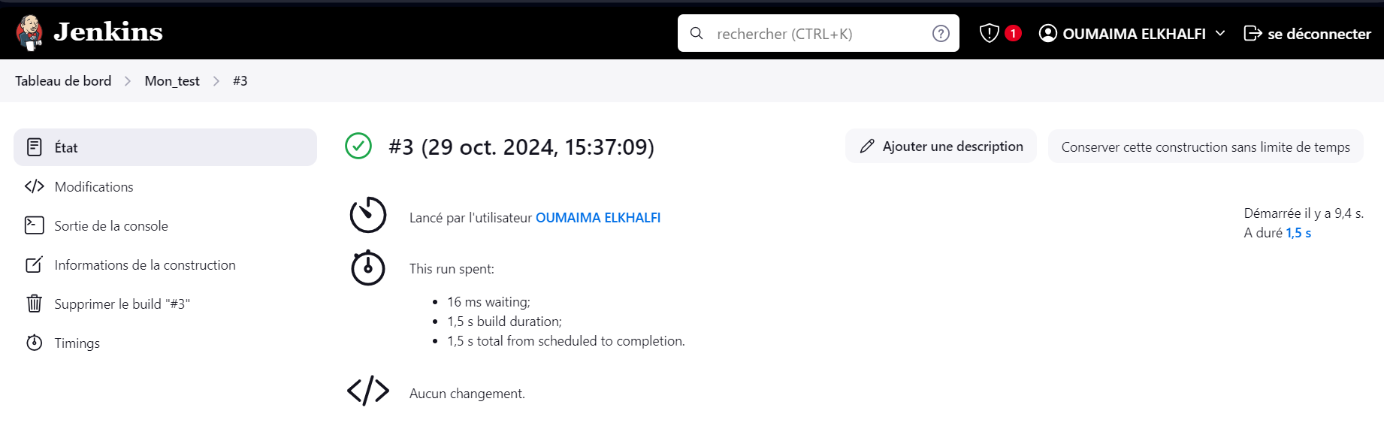
Fonctionnement de Jenkins
Notes:
Apres l’installation de jenkins
On passse à Créer le pipeline
Revenons au niveau du tableau de bord et cliquons sur Nouveau Item.

Slide 21
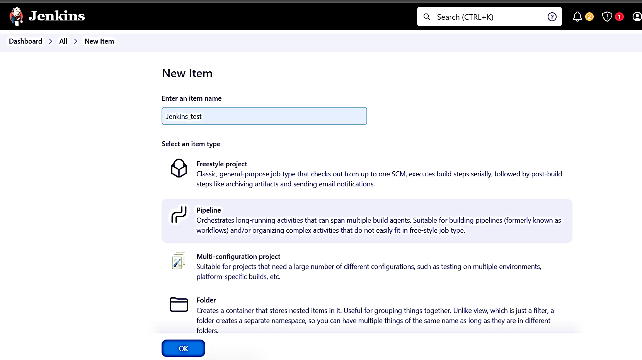
Fonctionnement de Jenkins
Notes:
Une nouvelle fenêtre va apparaître
nous allons saisir le nom que l’on souhaite donner à notre pipeline,
cliquer sur Pipeline puis sur OK.

Slide 22
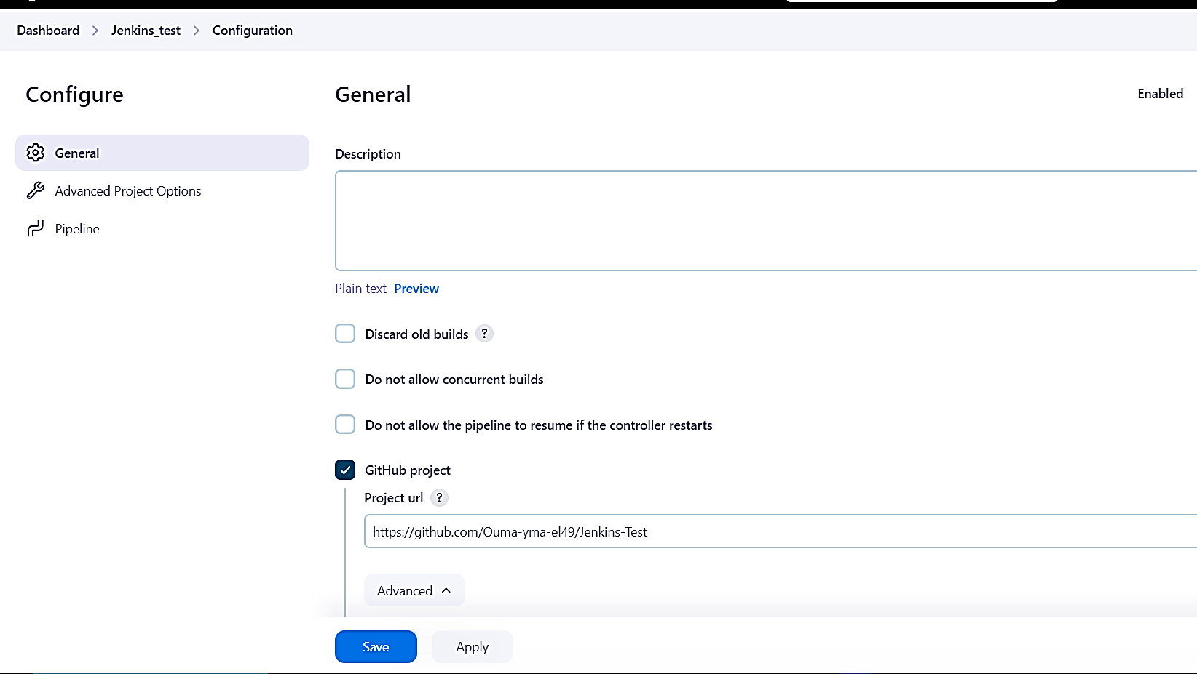
Fonctionnement de Jenkins
Notes:
Cela va nous mener vers une nouvelle fenêtre.
Dans Général, choisissons l’option GitHub project pour spécifier que notre projet de base se situe dans un répertoire GitHub.
Il nous demande ensuite d’insérer le lien du projet. Nous allons prendre le lien mentionné sur votre navigateur lorsque l’on se trouve sur le répertoire de notre propre compte GitHub pour remplir cela.

Slide 23
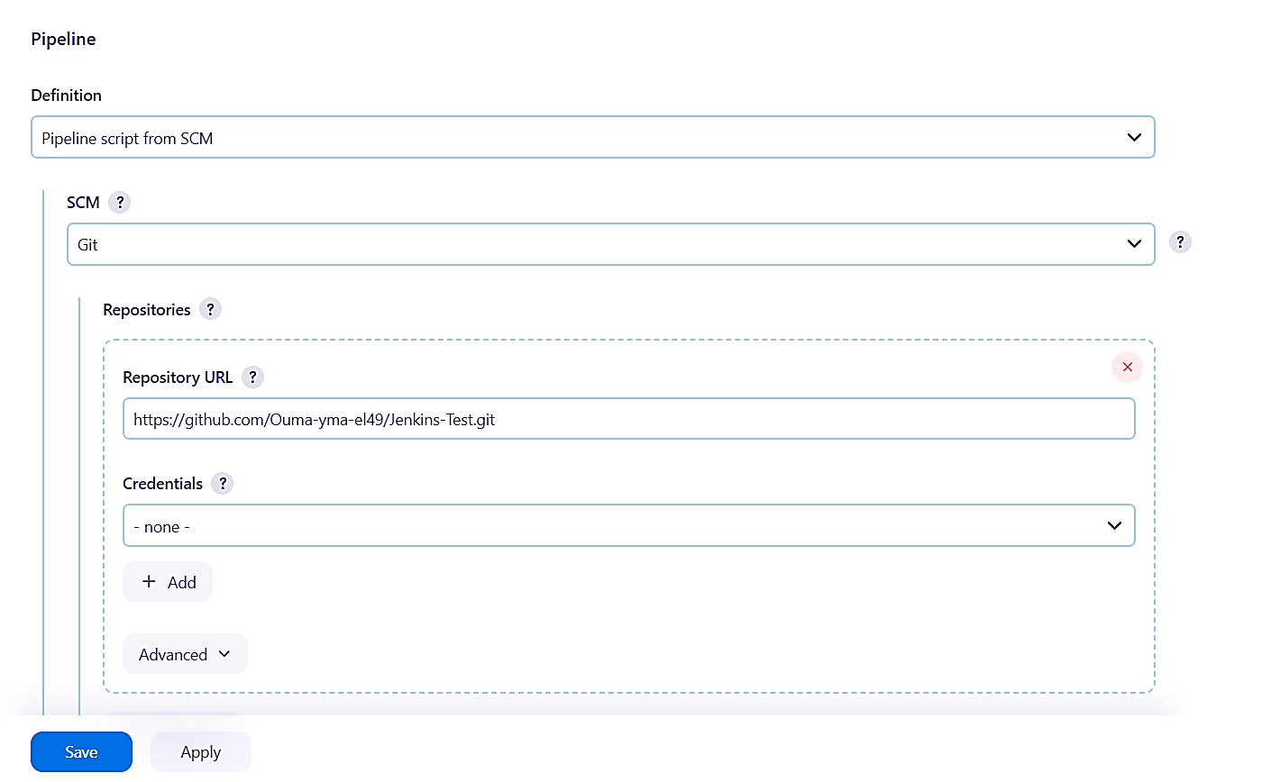
Fonctionnement de Jenkins
Notes:
Un peu plus bas, nous avons un autre formulaire pour la définition du pipeline que nous devons également remplir.
Sur le champ Définition, choisissons l’option Pipeline script from SCM pour spécifier que notre Jenkinsfile se trouve à l’intérieur du répertoire GitHub.
Puis, il faut réinsérer le lien que nous avons mis précédemment.
Une fois que tout est rempli, nous terminons la création du pipeline en cliquant sur Save.

Slide 24
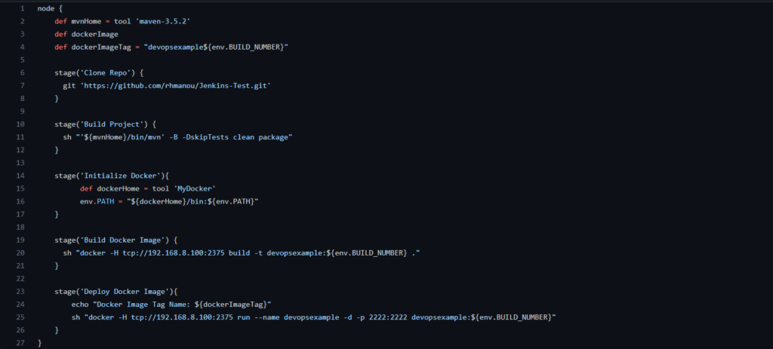
Fonctionnement de Jenkins
Notes:
Comme vous pouvez le constater, on voit tout d’abord des lignes d’initialisation des variables qui seront utiles au cours de l’exécution du pipeline. Il faut noter que le mot clé tool permet de relier la variable avec la configuration que l’on a effectuée un peu plus haut. Le nom mentionné après ce mot-clé doit correspondre au nom que l’on a donné lors de cette configuration.
Il y a également plusieurs étapes appelées stages qui servent à exécuter le pipeline. Le premier stage va cloner le répertoire GitHub au sein de notre environnement Jenkins. Le second stage permet de lancer un build de l’application en utilisant Maven.
Dans le troisième stage, on crée l’image docker de l’application pour l’exécuter en tant que conteneur dans le dernier stage. Lors de ce build, nous avons spécifié l’hôte à contacter avec le mot-clé -H. Cet hôte doit être le même que l’on a mentionné lors de la configuration du cloud Docker. Le Dockerfile utilisé pour la création de l’image se trouve aussi dans le répertoire du projet. Ce dernier va permettre d’exécuter le fichier jar obtenu lors du build de l’application avec Maven dans un conteneur Docker. Voici le contenu du Dockerfile en question :
en cliquant sur Save.

Slide 25
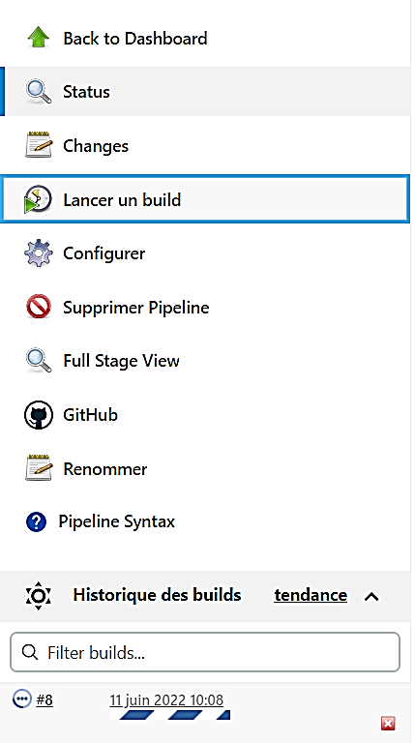
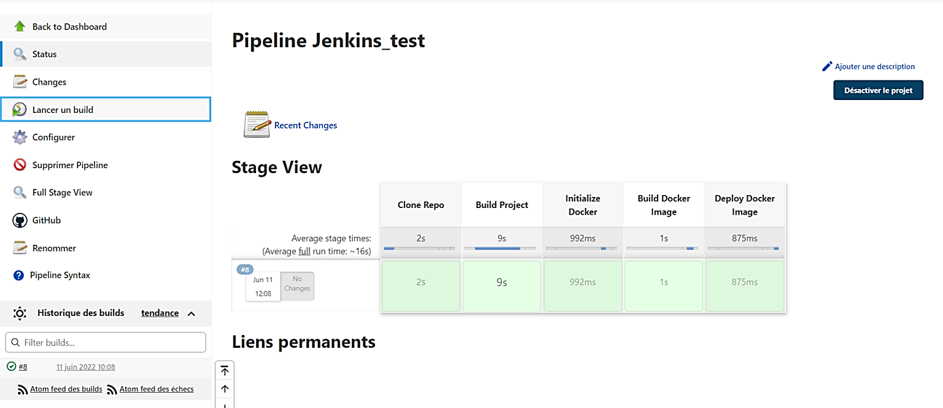
Fonctionnement de Jenkins
Notes:
Maintenant que l’on vient de créer le pipeline, on peut procéder à son exécution.
Pour ce faire, il suffit de cliquer sur le nom du pipeline sur le dashboard puis sur Lancer un build.
Cela veut dire que le pipeline est en cours d’exécution.
Donc, si vous accédez à l’IP et le port que l’on a mentionné dans le Dockerfile à savoir localhost:2222, notre application devrait s’ouvrir.

Slide 26
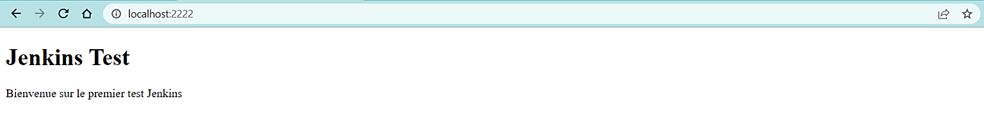
Fonctionnement de Jenkins

Slide 27
CI /CD
FONCTIONNEMENT
INTRODUCTION
JENKINS
CONCLUSION

Slide 28
Conclusion
L’utilisation de CI/CD avec Jenkins permet d’automatiser et d’accélérer le cycle de développement logiciel
Rendre le développement plus efficace , fiable et agile
Assurer la qualité du code
Améliore la réactivité et facilite l’automatization
Notes:
En conclusion, l'utilisation de CI/CD avec Jenkins permet d'automatiser et d'accélérer le cycle de développement logiciel. Grâce à l'intégration continue, les équipes peuvent détecter les erreurs rapidement et assurer la qualité du code à chaque modification. Le déploiement continu permet de livrer plus fréquemment aux utilisateurs finaux, en réduisant les risques et en améliorant la réactivité face aux changements. Jenkins, grâce à ses nombreuses fonctionnalités et plugins, facilite l'automatisation de ces processus, rendant le développement plus efficace, fiable et agile.

Slide 29

Merci

